Slide 1
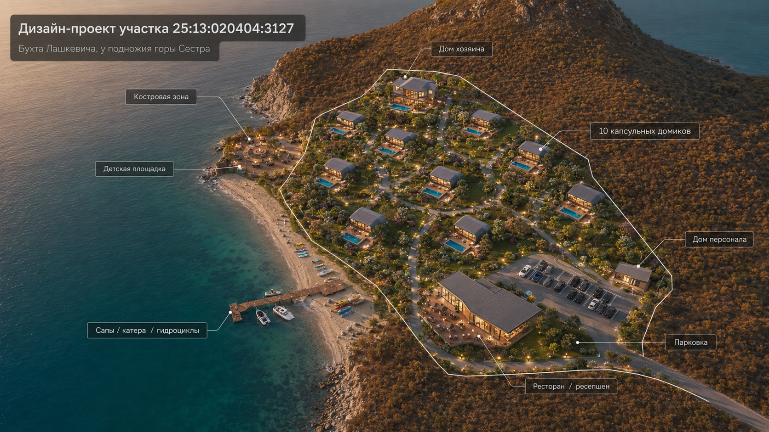
Бухта Лашкевича
Дизайн-проект рекреационного комплекса на первой береговой линии
Кадастровый номер 25:13:020404:3127
Площадь 57 393 кв. м
у подножия горы Сестра
Концепция: 10 капсульных домиков с бассейнами, ресторан/ресепшен, парковка, дом хозяина, дом персонала, пляжные и активные развлечения.
Бухта Лашкевича · участок 25:13:020404:3127

Slide 2
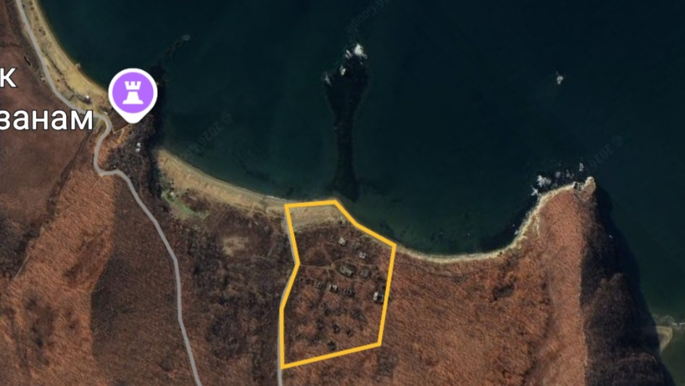
Объект и правовой статус
Земельный участок на живописном побережье Японского моря
Основные данные
Транспортная доступность
Наименование объекта: земельный участок площадью 57 393 кв. м.
Вид права: собственность у юридического лица.
Кадастровый номер участка: 25:13:020404:3127
Первая береговая линия — редкое преимущество для гостиничного и туристического проекта.
до г. Владивосток — 185 км
до г. Находка — 16 км
до границы с Китаем — 320 км
до аэропорта Кневичи — 150 км
подъезд с федеральной трассы Находка — посёлок Врангель
Бухта Лашкевича · участок 25:13:020404:3127

Slide 3
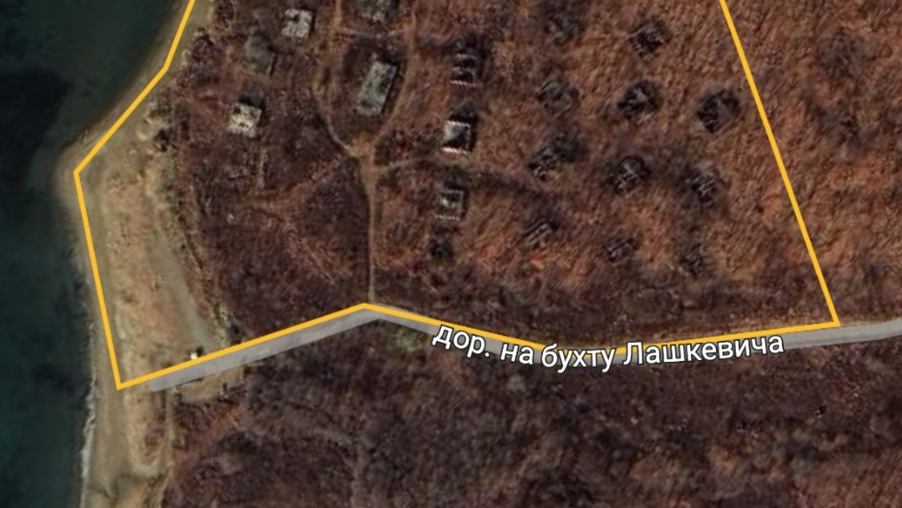
Расположение участка
Бухта Лашкевича, у подножия горы Сестра
Участок расположен непосредственно у моря. Гости получают морские виды, пляж в нескольких шагах и природную атмосферу бухты.
Бухта Лашкевича · участок 25:13:020404:3127

Slide 4
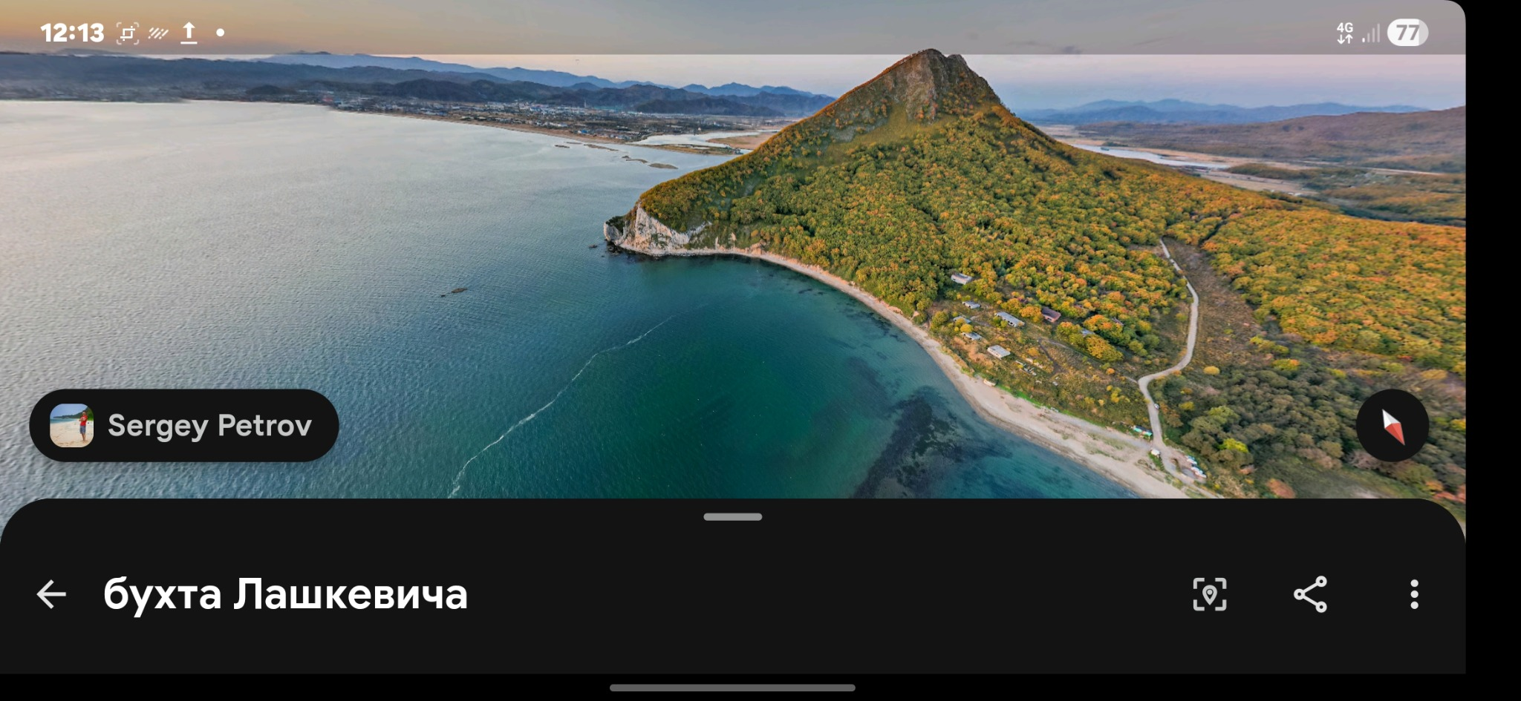
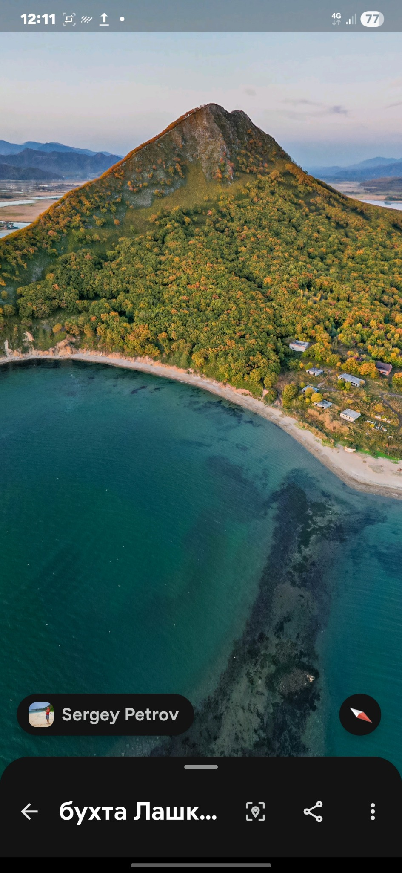
Природная ценность места
Море, бухта, горный ландшафт и открытые виды
Инвестиционная привлекательность
Прибрежная зона Приморского края активно развивается и становится точкой притяжения для туристических и рекреационных проектов.
Участки с выходом к морю — редкость, и их стоимость стабильно растет.
Вложив средства сегодня, инвестор получает стратегический актив с высокой ликвидностью и широкими возможностями использования.
Бухта Лашкевича · участок 25:13:020404:3127

Slide 5
Визуализация мастер-плана
Комплекс на участке 57 393 кв. м
Бухта Лашкевича · участок 25:13:020404:3127

Slide 6
Функциональное зонирование
Комфортное размещение гостей + сервисная инфраструктура
Размещение
Инфраструктура
Отдых
10 капсульных домиков
возле каждого домика — индивидуальный бассейн
террасы, приватность, виды на море
маршруты прогулок и вечерняя подсветка
ресторан / ресепшен
дом хозяина
дом для персонала
парковка у въезда
хозяйственные и сервисные зоны
пляжная зона
детская площадка
костровая зона для вечерних посиделок
набережная и ландшафтный маршрут
Бухта Лашкевича · участок 25:13:020404:3127

Slide 7
Развлечения и туристический поток
Активности, которые усиливают средний чек и сезонную загрузку
Вода
Суша
Семейный отдых
сапы
катера
водные мотоциклы
причал и пляжный инвентарь
квадроциклы
пешеходные маршруты
экскурсии к скалам и гротам
фотозоны и обзорные точки
детские площадки
костровая зона
вечерние мероприятия
ресторан и видовые террасы
Бухта Лашкевича · участок 25:13:020404:3127

Slide 8
Архитектурная идея
Капсульные домики в природном ландшафте: минимум визуального шума, максимум приватности, света и видов.
Ландшафтный дизайн
единая прогулочная сеть
декоративное озеленение
видовые террасы и мягкая подсветка
зоны отдыха между домиками
естественные материалы: дерево, камень, стекло
Бухта Лашкевича · участок 25:13:020404:3127

Slide 9
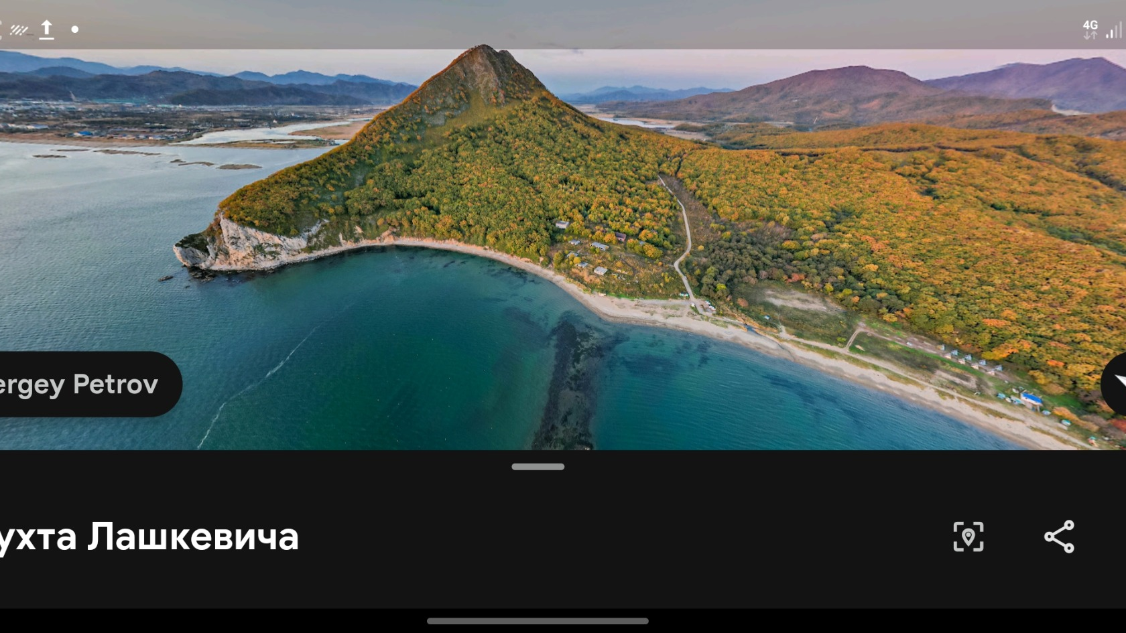
Этапы реализации проекта
От подготовки участка до запуска операционной модели
1. Подготовка
2. Строительство
3. Запуск
геодезия и проектирование
расчистка и грейдирование дорог
инженерные сети: электричество, скважина, вода
10 капсульных домиков + бассейны
ресторан / ресепшен
дом хозяина и дом персонала
парковка и благоустройство
пляжные активности и прокат
маркетинг сезона июнь–сентябрь
фотофиксация этапов строительства
операционная команда и сервис
Бухта Лашкевича · участок 25:13:020404:3127

Slide 10
Позиционирование объекта
Современная база отдыха / глэмпинг / туристический центр у моря
Что можно реализовать
Ключевое преимущество
туристический комплекс или база отдыха
гостиница, кемпинг, глэмпинг
спорт- или яхт-клуб
эко-туристический объект с прибрежной инфраструктурой
Площадь участка позволяет реализовать масштабный проект с прибрежной инфраструктурой.
Первая береговая линия повышает ценность объекта и делает его привлекательным для туристического потока.
Бухта, гора Сестра, пляж и морские виды создают сильную визуальную основу для продвижения.
Бухта Лашкевича · участок 25:13:020404:3127

Slide 11
Готовая концепция для инвестора
Земля на первой береговой линии + визуально сильное место + понятная модель курортного комплекса.
Итоговая конфигурация
10 капсульных домиков с бассейнами
ресторан и ресепшен
дом хозяина и дом персонала
парковка
сапы, катера, гидроциклы, квадроциклы
детские площадки, костровая зона, ландшафтный дизайн
Бухта Лашкевича
участок 25:13:020404:3127
57 393 кв. м
Бухта Лашкевича · участок 25:13:020404:3127

